Slide 1
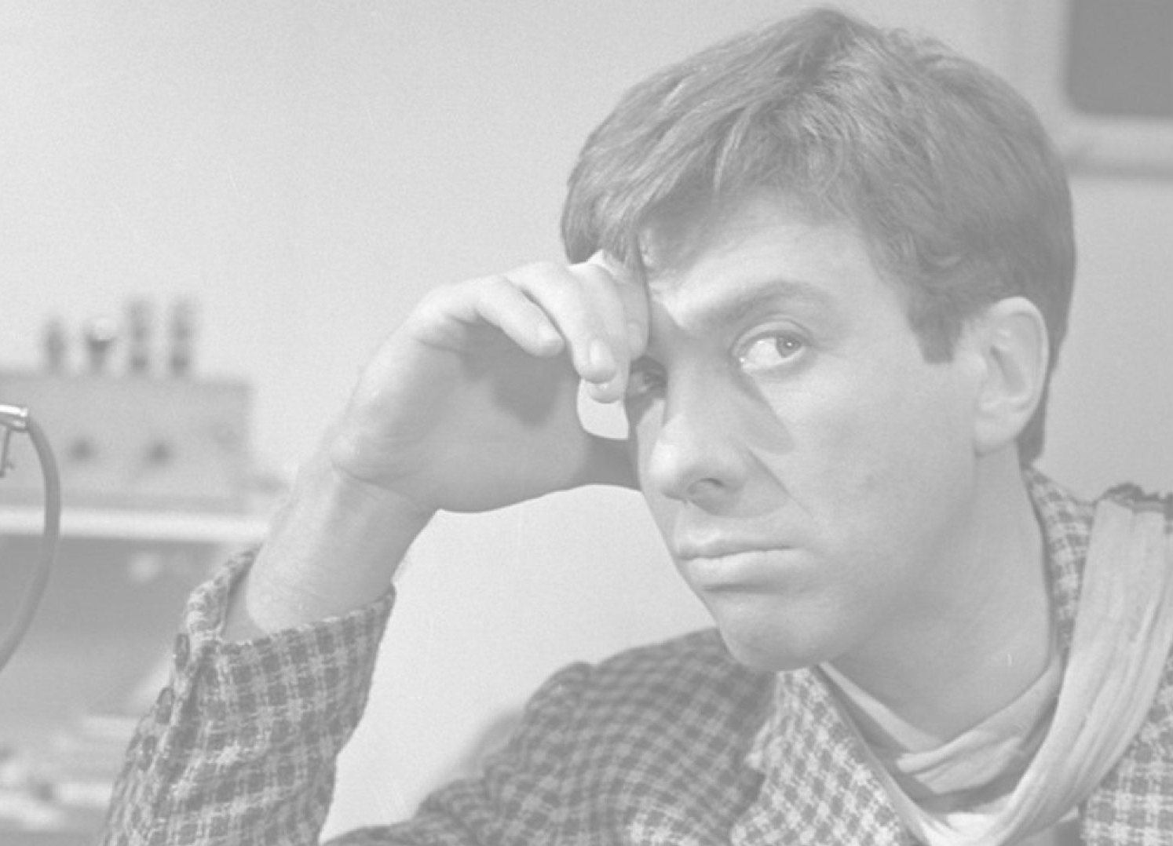
Java 11: Золотой теленок
Тарасов Владимир
департамент КЦ
Naumen, 2019

Slide 2

Disclaimer
Доклад основан на реальных событиях. Слабонервным не слушать и не смотреть. Все, что будет сказано, является личным мнением автора. Автор не несет никакой ответственности за то, что говорит и показывает. И вообще, автор не уверен в том, что он говорит

Slide 3
План, он же Гога, он же Жора, он же оглавление, он же о чем
А нафига оно нам?
И как мы будем это делать?
Чо, так просто?
Кажется, что-то пошло не так…
Я устал — я ухожу

Slide 4

А нафига оно нам?

Slide 5
Архитектура приложения
SoftPhone
C++
WebBrowser
...
Platform
C++, Python, Go
internal xml
WebBrowser
...
internal xml
web
internal xml
internal xml
internal xml
PMS
Java, Groovy
SoftPhone
C++
web
sql
DB

Slide 6
Project Management System (PMS)
Задачи
1. Конфигурация
2. Анкеты
3. Отчетность
Технологический стек
1. Oracle Java 8
2. SpringBoot
3. Hibernate
4. Lombok
5. Groovy
6. SQL

Slide 7
Старый добрый Oracle Java 8
С марта 2014
Мы так их полюбили:
- Default interface metods
- Lambda
- Optional
- Stream API
- Java Time API
- Repeatable annotations

Slide 8
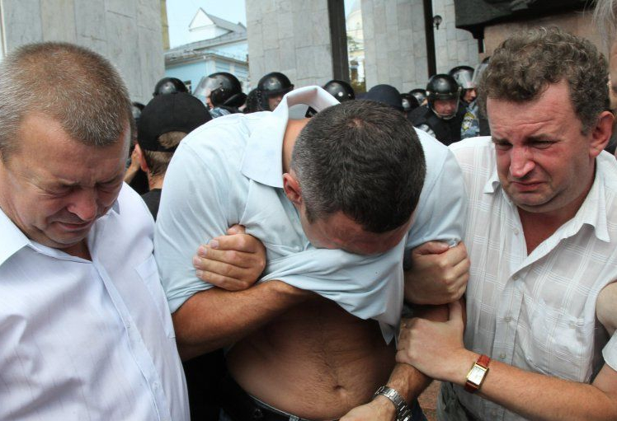
Oracle Java 8 снимают с бесплатной поддержки
Java SE 8 is going through the End of Public Updates process for legacy releases. Oracle will continue to provide free public updates and auto updates of Java SE 8, until at January 2019 for Commercial Users. Commercial Users continue to get free updates to Java SE 8 from OTN for free under the BCL license

Slide 9
И чо? Есть же Java 9 или 10
Релиз в сентябре 2017 и марте 2018
Новый релизный цикл с Java 9
Новые фичи языка
Улучшения JVM
Новые GC

Slide 10

Java 9 или 10 не LTS!

Slide 11
Ну дак давайте перейдем на Oracle Java 11
С сентября 2018 — свеженькая, новенькая
LTS!

Slide 12

пИчалька! Обновилась лицензия
You may not: use the Programs for any data processing or any commercial, production, or internal business purposes other than developing, testing, prototyping, and demonstrating your Application

Slide 13
Свободный задорный OpenJDK
С 2006 года
Огромное сообщество
В Linux дистрибутивах
Реализует спецификации Java
Протестирован TCK
GPL v2 + the Classpath exception
Oracle JDK → OpenJDK

Slide 14
А что если сразу на OpenJDK 11?
Project Amber (var — delivered)
Unsafe → Variable Handles
REPL JShell
Compact Strings
HTTP Client API
Flight Recorder
Project Jigsaw

Slide 15

А давайте!

Slide 16
Project Jigsaw
Modular Java Platform (JPMS) — разделение rt.jar на модули
Modular Java Application
Java Application Image with JLink

Slide 17
Видите здесь модульность? А ее нет
Проблема protected и public
JAR A
JAR B
<<package A>>
protected
<<inheritance>>
<<inheritance>>
<<uses>>
<<package C>>
<<package B>>
public
<<uses>>

Slide 18
Видите здесь модульность? А ее нет
Проблема package и private
JAR A
JAR B
<<package A>>
private
<<reflection>>
<<package C>>
<<package B>>
package

Slide 19
Модульность Jigsaw — я прозрел, доктор
Нет проблем с protected и public
module A {
exports A;
exports B;
}
module B {
requires A;
requires B;
}
JAR A
JAR B
<<package A>>
protected
<<inheritance>>
<<package B>>
public
<<uses>>
<<package C>>
<<package D>>
protected

Slide 20
Модульность Jigsaw — я прозрел, доктор
Нет проблем с package и private
module A {
exports A;
exports B;
}
module B {
requires A;
requires B;
}
JAR A
JAR B
<<package A>>
private
<<package C>>
<<package B>>
package

Slide 21

И как мы будем это делать?

Slide 22
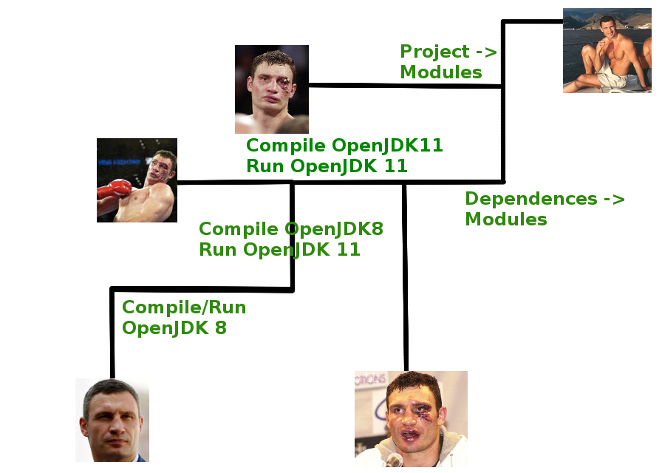
Поможем Виталику добраться до отдыха?

Slide 23
Компиляция и запуск на OpenJDK 8
В скриптах .sh:
wget "http://link.to.oracle.jdk8.rpm"
sudo yum localinstall jdk-8.rpm
rm jdk-8.rpm
sudo yum install java-1.8.0-openjdk-devel
Изменился JAVA_HOME:
JAVA_HOME="/usr/java/latest"
JAVA_HOME="/usr/lib/jvm/jre-1.8.0"

Slide 24

Сработало!

Slide 25
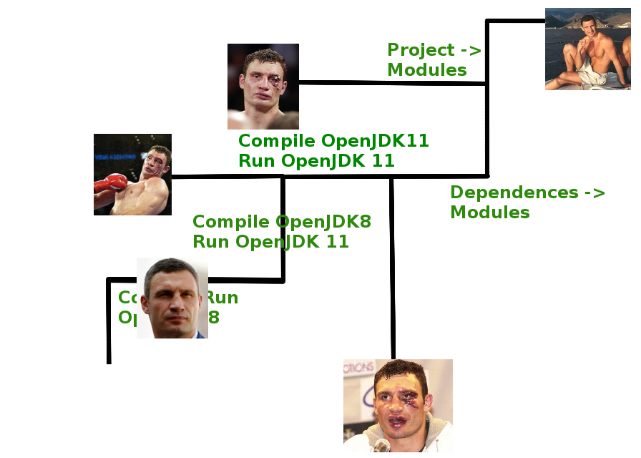
Где же наш Виталик?

Slide 26
Компиляция на OpenJDK 8 → запуск на OpenJDK 11
В скриптах запуска .sh:
sudo yum install java-1.8.0-openjdk-devel
sudo yum install java-11-openjdk-devel
Изменился JAVA_HOME:
JAVA_HOME="/usr/lib/jvm/jre-1.8.0"
JAVA_HOME="/usr/lib/jvm/jre-11"

Slide 27
JVM не стартовала
Unrecognized VM option 'PrintGCTimeStamps'
Error: Could not create the Java Virtual Machine.
Error: A fatal exception has occurred. Program will exit.
-XX:+PrintGCDetails -XX:+PrintGCTimeStamps

Slide 28
JEP 158: Unified JVM Logging
Появилось с Java 9
Introduce a common logging system for all components of the JVM
Tags: compiler, gc, classload, metaspace, svc, jfr, …
Levels: error, warning, info, debug, trace, develop
-Xlog:gc*

Slide 29
JVM стартовала, но приложение упало
javax.xml.bind.JAXBException: Implementation of JAXB-API has not been found on module path or classpath.
- with linked exception:
[java.lang.ClassNotFoundException: com.sun.xml.internal.bind.v2.ContextFactory]

Slide 30
JEP 320: Remove the Java EE and CORBA Modules
rt.jar распилен на модули
Java SE 9 и 10 → метамодуль java.se.ee — @Deprecated
Java SE 11 — он удален
Нужно добавлять зависимости на Java EE модули отдельно

Slide 31
Добавляем зависимости на xml.bind
dependencyRecommendations {
map recommendations: [ ...
'com.sun.xml.bind:jaxb-impl': '2.3.1',
'com.sun.xml.bind:jaxb-core': '2.3.0.1']
}
dependencies {
...
compile("javax.xml.bind", "jaxb-api")
compile("com.sun.xml.bind", "jaxb-core")
compile("com.sun.xml.bind", "jaxb-impl")
}

Slide 32
Приложение стартовало, но все ли ок?
При запуске на Java 8
- Даты: 20.05.17
- Проценты: 10.7%
- Валюты: 12 руб., 12 USD, 12 EUR
При запуске на Java 11
- Даты: 20.05.2017
- Проценты: 10.7_%
- Валюты: 12 ₽, 12 $, 12 €

Slide 33
CLDR Locale Data Enabled by Default
Появился → Java 8
По умолчанию → Java 9
CLDR (Common Locale Data Repository) — проект консорциума Unicode, обеспечивающий языковые настройки в XML
Режим обратной совместимости:
-Djava.locale.providers=COMPAT

Slide 34

Ехууу!

Slide 35
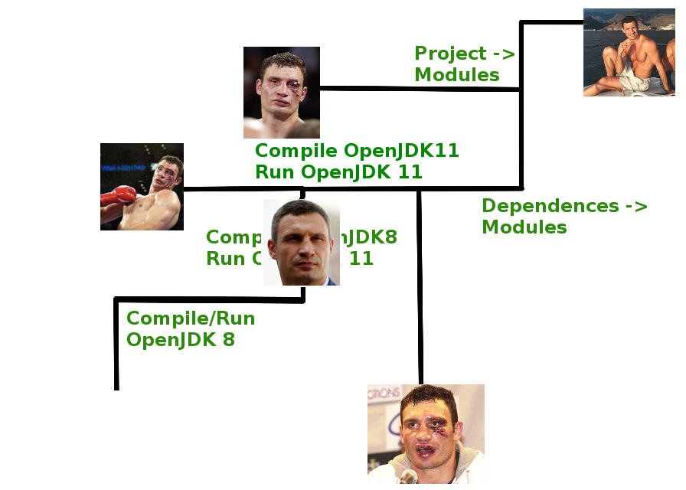
А где Виталик?

Slide 36
Компиляция и запуск на OpenJDK 11
В скриптах сборки .gradle:
sourceCompatibility = JavaVersion.VERSION_1_8
targetCompatibility = JavaVersion.VERSION_1_8
sourceCompatibility = JavaVersion.VERSION_11
targetCompatibility = JavaVersion.VERSION_11

Slide 37
Упал Java-тест с формированием XML
Ожидали
<?xml version="1.0" encoding="UTF-8"?>
<root>
...
</root>
Получили
<?xml version="1.0" encoding="UTF-8" standalone="no"?>
<root>
...
</root>

Slide 38
Изменилась реализация XMLEventWriter
com.sun.xml.internal.stream.writers.XMLEventWriterImpl
Было:
fStreamWriter.writeStartDocument(
  startDocument.getCharacterEncodingScheme(),
  startDocument.getVersion());
Стало:
fStreamWriter.writeStartDocument(
  startDocument.getCharacterEncodingScheme(),
  startDocument.getVersion(),
  startDocument.isStandalone(),
  startDocument.standaloneSet());
standaloneSet() = (encoding == true)
Переписали тест → добавили standalone=no в ожидаемые xml

Slide 39
Упал Groovy-тест с формированием XML
Ожидали
groovy.xml.XmlUtil.serialize(message) == """
<?xml version="1.0" encoding="UTF-8"?><NCC>
<Request name="Beer"/>
</NCC>"""
Получили
groovy.xml.XmlUtil.serialize(message) == """
<?xml version="1.0" encoding="UTF-8"?><NCC>
|
<Request name="Beer"/>
|
</NCC>"""

Slide 40
Просто переписали тест
Реализация
Transformer transformer = factory.newTransformer();
transformer.setOutputProperty(OutputKeys.INDENT, "yes");
transformer.setOutputProperty(OutputKeys.METHOD, "xml");
transformer.setOutputProperty(OutputKeys.MEDIA_TYPE, "text/xml");
transformer.transform(source, target);
Просто добавили новых пустых строк в тесте

Slide 41

Чо, так просто?

Slide 42
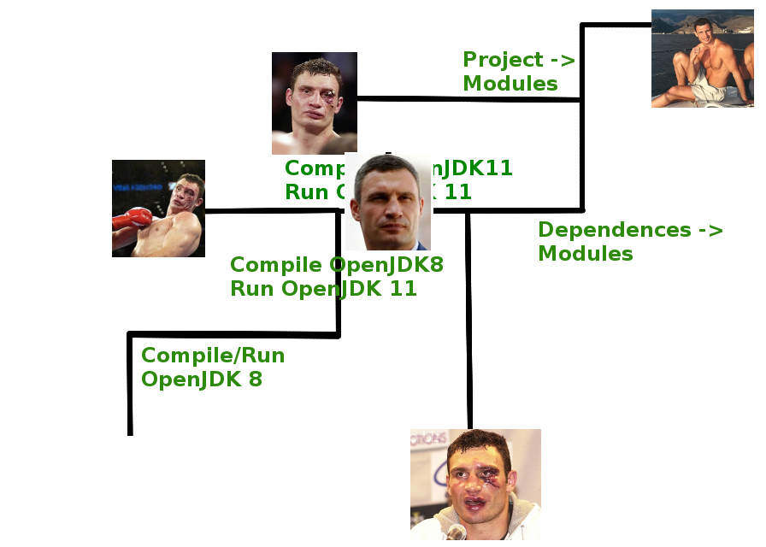
Уот так уот!

Slide 43

Осталось добавить модульность и чики-пики

Slide 44
Два вопроса, которые нужно решить
Как собрать модульное приложение с помощью Gradle?
Как запустить приложение модульное приложение в Idea?

Slide 45
Сборка модульного приложения с помощью Gradle
Gradle не поддерживает Jigsaw из коробки
Плагинов очень много, например:
org.javamodularity.moduleplugin
rgoldberg.experimental-jigsaw

Slide 46
org.javamodularity.moduleplugin
build.gradle
plugins {
  ...
  id("org.javamodularity.moduleplugin") version "1.5.0"
}
settings.gradle
pluginManagement {
  repositories {
    ...
    maven { url = uri("https://plugins.gradle.org/m2/") }
    }
}

Slide 47
rgoldberg.experimental-jigsaw
build.gradle
plugins {
  ...
  id("rgoldberg.experimental-jigsaw") version "0.4.1-SNAPSHOT"
}
settings.gradle
pluginManagement {
  repositories {
    ...
    maven { url = uri("https://plugins.gradle.org/m2/") }
    }
}

Slide 48
Все плагины делают по сути одно и то же
Все плагины делают одно и то же
compileJava {
doFirst {
options.compilerArgs = [
'--module-path', classpath.asPath,
'--add-modules', 'ALL-MODULE-PATH'
]
classpath = files()
}
}
Ну мы так и сделали, и все сразу же начало падать

Slide 49

Кажется, что-то пошло не так…

Slide 50
Осторожно, в зависимостях есть сплит-пакеты!
> Task :fx:compileJava FAILED
error: module com.sun.istack.runtime reads package org.xml.sax from both java.xml and xml.apis
error: module com.sun.istack.runtime reads package org.w3c.dom from both java.xml and xml.apis
error: module com.sun.istack.runtime reads package javax.xml from both java.xml and xml.apis
error: module com.sun.istack.runtime reads package javax.activation from both java.activation and activation
error: module com.sun.istack.runtime reads package org.apache.commons.logging from both jcl.over.slf4j and spring.jcl
error: module com.sun.istack.runtime reads package javax.annotation from both java.annotation and tomcat.annotations.api
error: module com.sun.istack.runtime reads package org.w3c.dom.html from both xml.apis and xercesImpl
error: module com.sun.istack.runtime reads package org.apache.commons.logging from both jcl.over.slf4j and commons.logging
error: module com.sun.istack.runtime reads package org.apache.commons.logging.impl from both jcl.over.slf4j and commons.logging
error: module com.sun.istack.runtime reads package javax.annotation from both java.annotation and jsr305
error: module java.xml.bind reads package javax.activation from both java.activation and activation
error: module java.xml.bind reads package org.apache.commons.logging from both jcl.over.slf4j and spring.jcl
error: module java.xml.bind reads package javax.annotation from both java.annotation and tomcat.annotations.api
error: module java.xml.bind reads package org.w3c.dom.html from both xml.apis and xercesImpl
error: module java.xml.bind reads package javax.annotation from both java.annotation and jsr305
error: module java.xml.bind reads package javax.xml from both xml.apis and java.xml
error: module java.xml.bind reads package org.w3c.dom from both xml.apis and java.xml
error: module java.xml.bind reads package org.xml.sax from both xml.apis and java.xml
error: module org.jvnet.staxex reads package org.apache.commons.logging from both jcl.over.slf4j and spring.jcl
error: module org.jvnet.staxex reads package javax.annotation from both java.annotation and tomcat.annotations.api
error: module org.jvnet.staxex reads package org.w3c.dom.html from both xml.apis and xercesImpl
error: module org.jvnet.staxex reads package javax.xml from both xml.apis and java.xml
error: module org.jvnet.staxex reads package org.w3c.dom from both xml.apis and java.xml
error: module org.jvnet.staxex reads package org.xml.sax from both xml.apis and java.xml
error: module org.jvnet.staxex reads package org.apache.commons.logging from both jcl.over.slf4j and commons.logging

Slide 51
И что с ними делать?
Исключать из зависимостей
JAR B
JAR D
pack.a
pack.b
JAR A
JAR C
JAR E
pack.a
pack.c

Slide 52
Исключаем из зависимостей
compile("org.springframework.boot", "spring-boot-starter-websocket") {
exclude("javax.annotation", "javax.annotation-api")
}
compile("xalan", "xalan") {
exclude("xml-apis", "xml-apis")
}
compile("com.github.spotbugs", "spotbugs-annotations") {
exclude("com.google.code.findbugs", "jsr305")
}
compile("org.springframework.boot", "spring-boot-starter-test") {
exclude("org.hamcrest", "hamcrest-library")
exclude("org.hamcrest", "hamcrest-core")
}

Slide 53
А если нужны разные классы из одного сплит-пакета?
Ну давайте их схлопнем в один и его импортируем
JAR B
pack.a
pack.b
JAR A
JAR A
JAR BC
pack.a
pack.b
pack.c
JAR C
pack.a
pack.c

Slide 54
Даже есть такой плагин
build.gradle
plugins {
...
id 'com.github.johnrengelman.shadow' version '4.0.3'
}
project(':hamcrest-shadow') {
dependencies {
implementation group: 'org.hamcrest', name: 'hamcrest-library', version: '1.3'
implementation group: 'org.hamcrest', name: 'hamcrest-core', version: '1.3'
}
}
settings.gradle
include("hamcrest-shadow")

Slide 55

Жесть, не так ли?

Slide 56
Naumen PMS
Выросло из бандлов OSGi
Модульное приложение
Около 60 модулей!
И тоже есть сплит-пакеты! И чо щас делать?

Slide 57

Звать брата!

Slide 58
Сплит-пакеты у нас
Как так вообще произшло?
Решения:
1. Перетаскивать сплит-пакеты в один модуль
2. Переименовывать один сплит-пакет

Slide 59
fx vs. fxlib
fxlib
fx
ru.naumen.fx.util
ru.naumen.fx.util
DateUtil
<<uses>>
FxUtil
SPI
HttpUtil
<<uses>>
<<uses>>
npo

Slide 60
fx vs. fxlib
Нельзя просто так взять и перенести ru.naumen.fx.util в fx или fxlib, потому что сломаются зависимости от fx и fxlib
Нельзя просто так взять и переименовать ru.naumen.fx.util, потому что он содержит публичные интерфейсы(

Slide 61
Мы все-таки собрали приложение
Как его запустить в Idea?
Idea использует эвристику → запускает приложение как модульное, если есть хотя бы один module-info.java
Да как так то?

Slide 62
А еще у нас SpringBoot, и запускаем мы Main-класс
Строка запуска
/home/vtarasov/work/java/jdk11/bin/java
<keys>
-m /path/to/project/starter.web/out/production/classes:
/path/to/project/starter.web/out/production/resources:
<dependencies>
ru.naumen.fx.FxWebApplication
Нет доступа к ресурсам из resources!

Slide 63
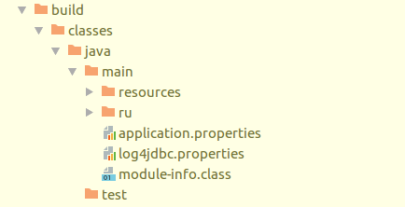
Можно запустить через Gradle
build.gradle:
sourceSets {
  getByName("main").output.resourcesDir = file("build/classes/java/main")
  getByName("test").output.resourcesDir = file("build/classes/java/test")
}
Idea:

Slide 64
Теперь SpringBoot успешно запускается
Строка запуска
/home/vtarasov/work/java/jdk11/bin/java
<keys>
-m /path/to/project/starter.web/build/classes/java/main:
<dependencies>
ru.naumen.fx.FxWebApplication
Доступ к ресурсам из resources появился!

Slide 65
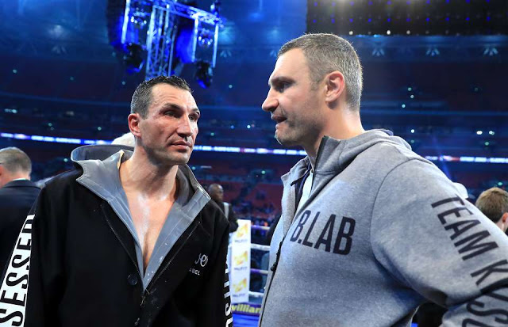
Я устал — я ухожу

Slide 66
Выводы
Оставаться на Oracle JDK 8 нет никакого смысла, если нет коммерческой поддержки
Перейти на OpenJDK 8 очень просто
Если хочется новые фичи, то нужно переходить на свежие LTS-версии
Перейти на OpenJDK 11 не сложно
В принципе, этого вполне достаточно, чтобы быть в тренде!

Slide 67
Выводы
Использовать модули Jigsaw в большом legacy-проекте очень не просто
Нет хорошей поддержки со стороны сторонних библиотек
Нет хорошей поддержки со стороны Gradle
Нет хорошей поддержки со стороны Idea
Остается ждать лучших времен, когда сообщество будет готово...

Slide 68

Ну и фиг с этой модульностью — все равно мы в тренде!

Slide 69
Спасибо за внимание
Вопросы?

